Slide 1
Notion 기초 동영상
( 유튜브 동영상 참조 )

Slide 2
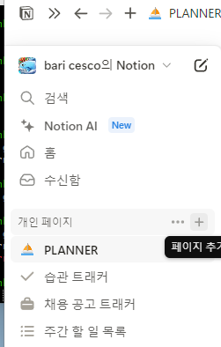
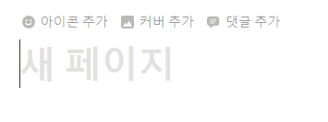
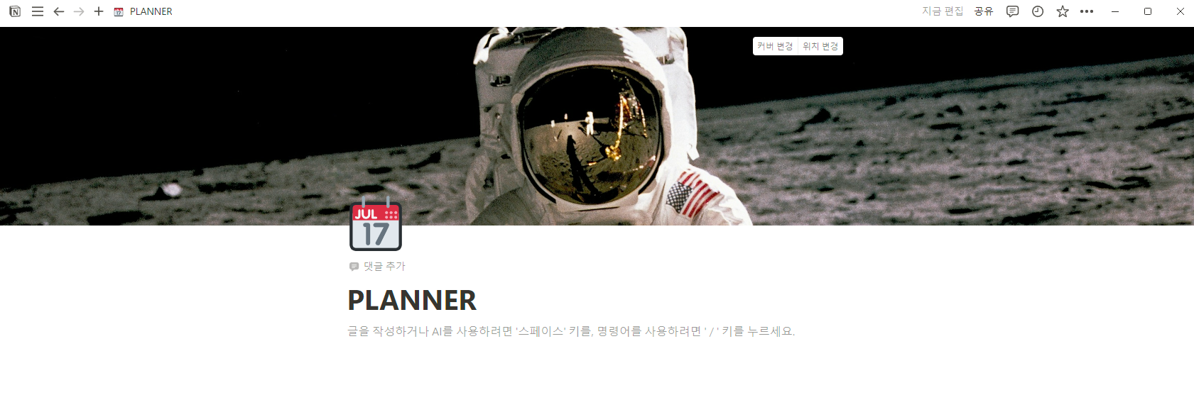
새 페이지 꾸미기
1. - 새 페이지 명 작성 - 아이콘 추가
- 커버 추가

Slide 3
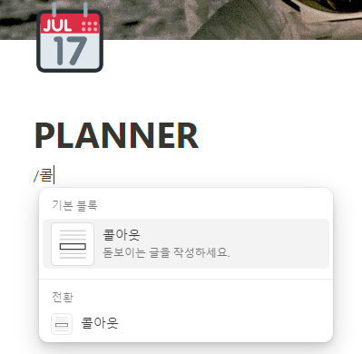
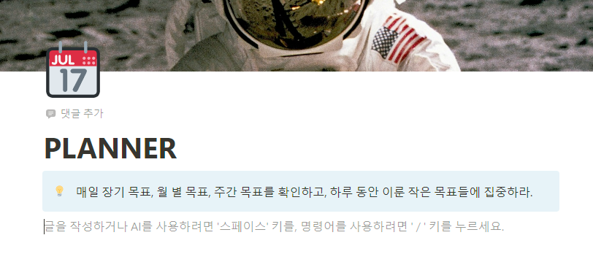
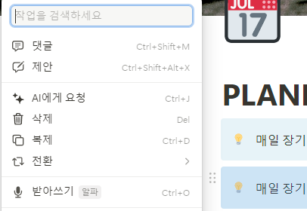
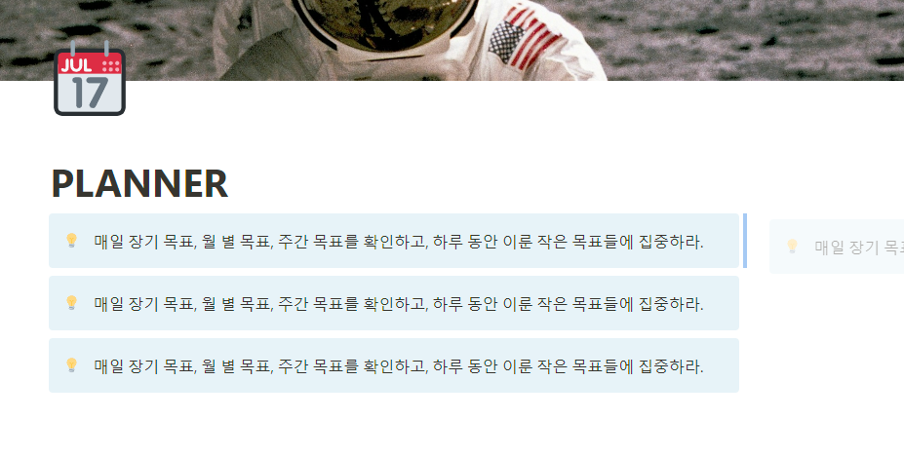
/콜
1. 콜 추가
2. 콜 작성
3. 콜 복제 - ALT키 + 점6개 클릭 & 드래그로 복제 가능(원하는 위치에 안착)
4. 콜 이동 - 각 컴포넌트들의 이동은 우측이나 좌측으로도 가능. - 점6개 클릭 -> 원하는 위치에 드래그 앤드 드롭

Slide 4
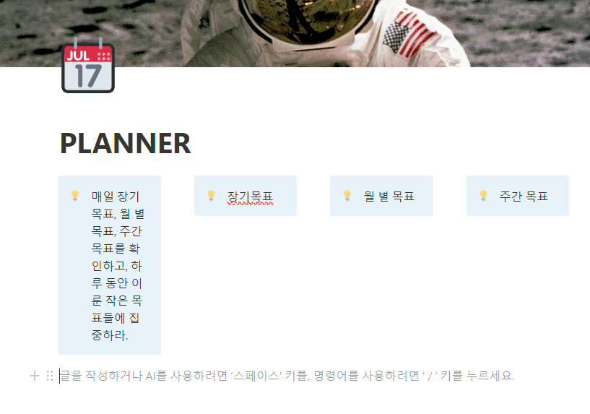
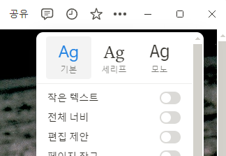
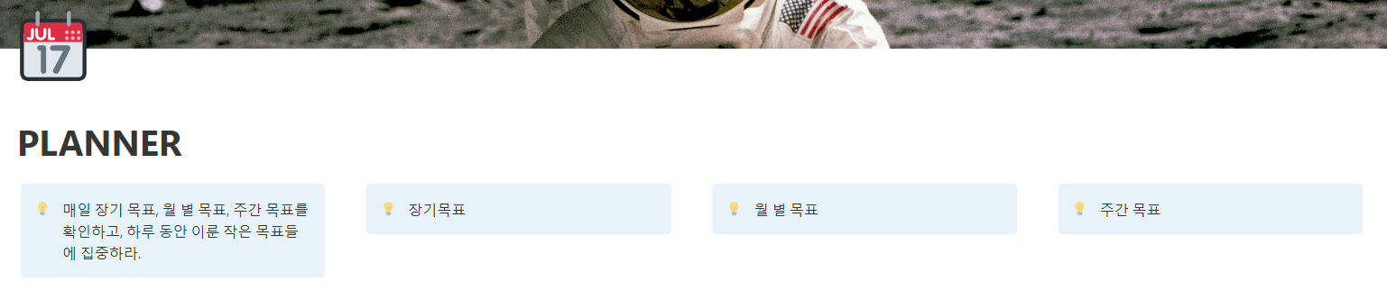
크기 정렬
1. {우측상단} 전체너비 클릭

Slide 5
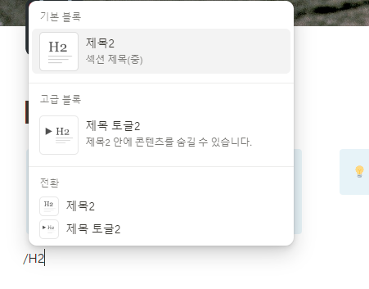

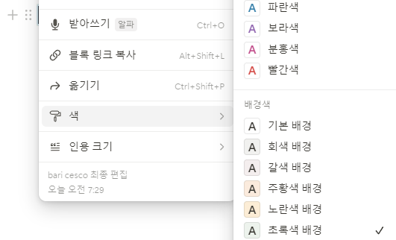
본문 작성(제목)
2. 제목2 작성 - 작성시 | 를 첫 문자로 하여 스페이스를 누르면 일반적인 문자가 아닌 강조 처리된다.
1. 명령어 /H2 입력{제목2 선택}
3. 배경색 변경

Slide 6
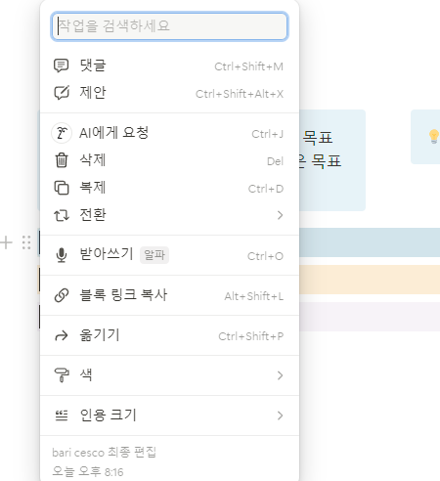
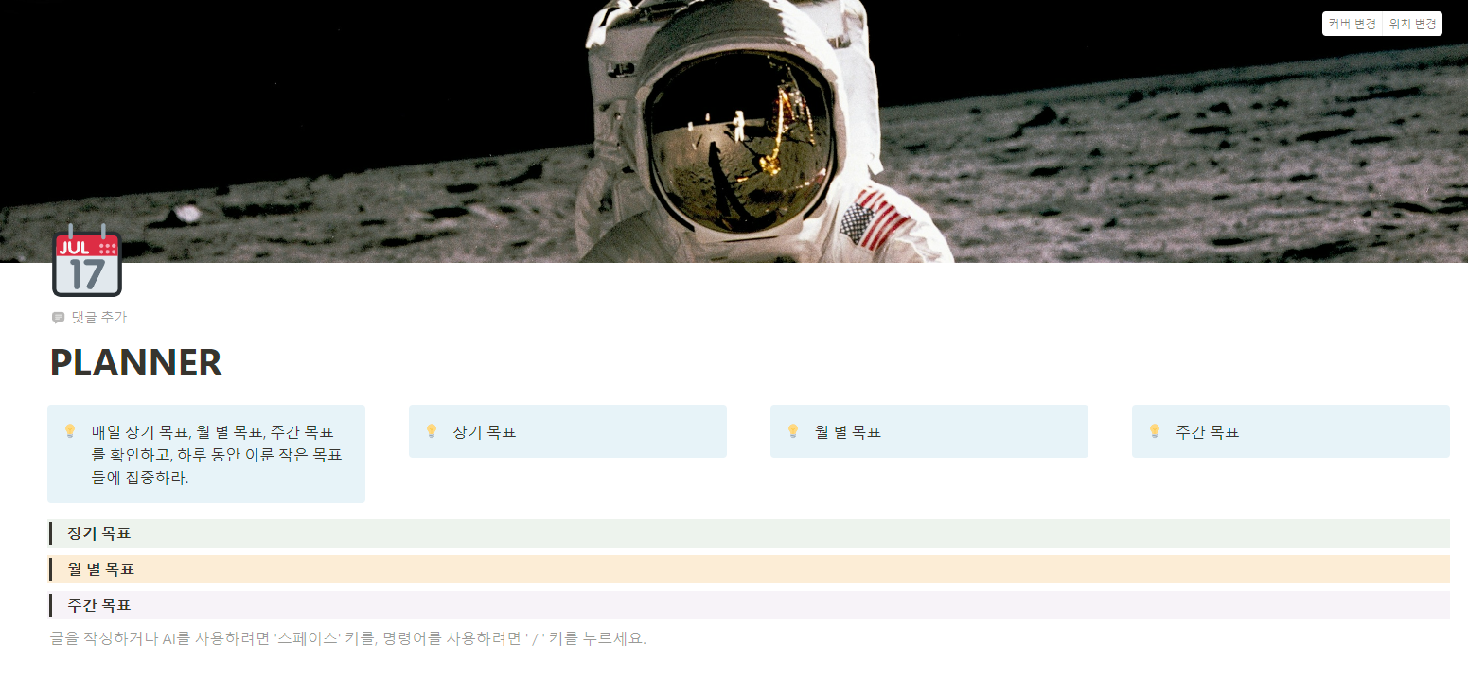
제목 복제
제목 복제 or alt + 드래그로 /콜 때 처럼 복제가 가능하다.

